Slide 1
1. Управление проектными рисками

Slide 2
В своей деятельности инициаторы и менеджеры проектов неизбежно сталкиваются с ситуациями неопределенности и риска. Риск объективно присущ хозяйственной деятель­ности, и чтобы достичь успеха и победить в конкурентной борьбе, важно разработать эффективную и рациональную стратегию управления им.
Появление риска обусловлено неопределенностью внеш­ней, динамично изменяющейся, среды, с одной стороны, и ограниченностью ресурсов компании — с другой (рис. 1).
Большинство исследователей разделяют понятие неопределенности и понятие риска. Это разделение основано на следующих положениях.

Slide 3
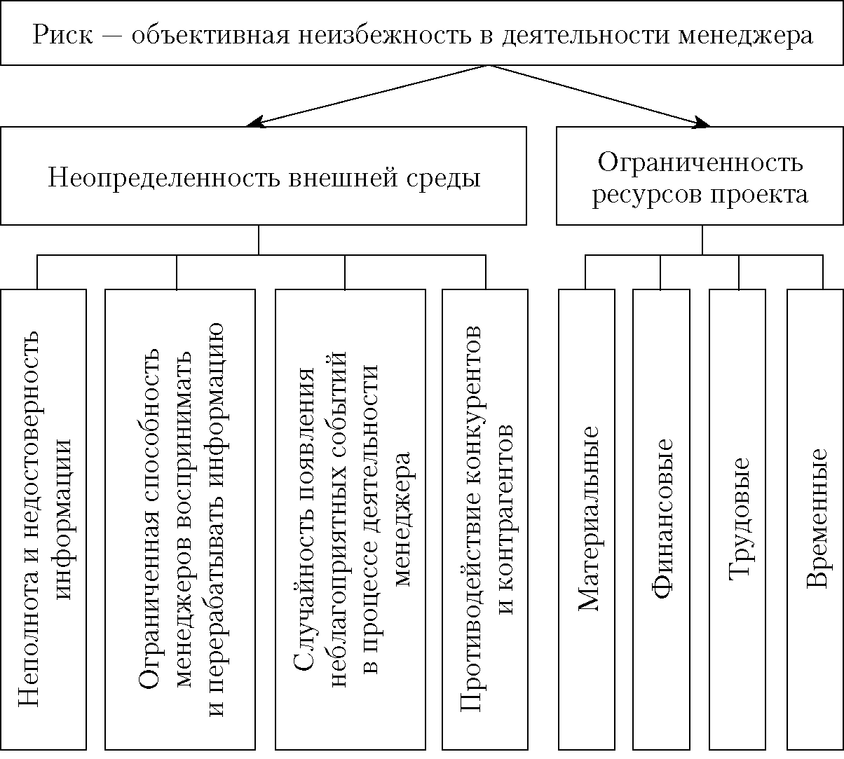
Рис. .1. Факторы, обусловливающие неизбежность возникновения риска

Slide 4
Таким образом, риск возникает тогда, когда нужно при­нять решение, связанное с преодолением неопределенности в ситуации неизбежного выбора. Поскольку любое хозяй­ственное решение, как правило, связано с выбором наилуч­шего из имеющихся вариантов, оно неизбежно подразуме­вает наступление ситуации риска, следовательно, менеджеры предприятия должны уделять значительное внимание управ­лению риском.

Slide 5
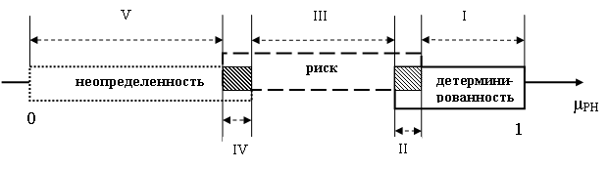
Соотношение между риском и неопределенностью пред­ставлено на рис.2.

Slide 6
В ситуации риска возможна оценка следующих основных моментов:
    вероятность получения желаемого результата (удачи);
    вероятность наступления нежелательного исхода;
    вероятность отклонения от выбранной цели;
    возможные благоприятные и неблагоприятные послед­ствия действий.
Наиболее важными характеристиками отдельного вида риска являются:
время возникновения;
основные факторы возникновения;
характер учета;
характер последствий.

Slide 7
Таблица 1 - Классификация проектных рисков
Классификационный признак | Вид рисков
Характер учета | Внешние
 | Внутренние
Источник возникно­вения | Статические (чистые)
 | Динамические (спекулятивные)
Влияние на затраты на управление | Единичные
 | Портфельные
Возможности диверси­фикации | Систематические (недиверсифицируемые)
 | Несистематические (диверсифицируемые)
Влияние на стоимость | Несущественные
 | Существенные
Возможность страхо­вания | Нестрахуемые
 | Страхуемые
Управляемость | Полностью управляемые
 | Частично управляемые
 | Неуправляемые

Slide 8
Внешние риски непосредственно не связаны с деятельно­стью компании. На их уровень влияет большое количество факторов, в том числе:
факторы прямого воздействия (поставщики, потреби­тели, конкуренты, профсоюзы, государственные органы);
факторы косвенного воздействия (политические, эко­номические, демографические, социальные и др.).
Внутренние риски обусловлены деятельностью самой компании и ее стейкхолдеров (заинтересованных лиц). На их уровень влияют:
качество управления;
уровень специализации;
уровень производительности труда;
уровень техники безопасности;
эффективность логистических схем;
недооценка конкурентов;
ошибочная ценовая политика и др.

Slide 9
Статические (чистые) риски характерны тем, что всегда
обусловливают убытки реализации проекта. Эти риски обладают относительно постоянным характером проявле­ния, имея при этом стабильную и устойчивую динамику основных ключевых экономических показателей. Их также называют чистыми рисками, потому что они отражают воз­можность получения отрицательного финансового резуль­тата. Основными факторами статических рисков являются:
негативное воздействие результатов стихийных бед­ствий (пожаров, землетрясений, наводнений и т.п.);
угроза собственности третьих лиц (например, вынуж­денное прекращение деятельности основного поставщика);
несчастные случаи (потеря вследствие смерти или недееспособности ключевых сотрудников компании).
Риски оцениваются вероятностью риска возникновения убытков (потерь) и размером этих убытков.

Slide 10
Динамические (спекулятивные) риски означают возмож­ность получения как положительного, так и отрицательного результата реализации проекта, т.е. обеспечивают как допол­нительную прибыль, так и чистые убытки (потери). Для этих рисков характерно наличие следующих возможных исходов: появление отрицательного результата, сохранение ситуации в прежнем состоянии и появление положительного резуль­тата. Наиболее ярко динамические риски проявляются в областях реализации проекта, которые зависят от рыноч­ной конъюнктуры (изменение курса валют, изменение кур­совой стоимости акций, изменение стоимости деривативов, изменение учетной ставки ЦБ РФ и др.).

Slide 11
Стадии (этапы) основного процесса управления рисками проекта могут быть классифицированы по-разному. С уче­том существующей практики процесс управления рисками проекта, как правило, включает в себя следующие стадии:

Slide 12
разработка целей и стратегий по управлению рисками;
идентификация рисков;
оценка и анализ рисков;
элиминирование рисков;
мониторинг рисков.

Slide 13
Разработка целей и стратегий по управлению рисками проекта осуществляется для определения модели будущего результата реализации проекта, а также конкретной сово­купности ресурсов и способов (методов) их использования для получения требуемых ключевых экономических показа­телей реализации проекта.
Цель предполагает выбор конкретной модели будущего результата предпринимательской деятельности и совокуп­ности ресурсов и методов их использования при наличии рассматриваемых факторов риска. Причем признаки, свой­ства и мера этого результата должны быть точно опреде­лены.
Разработка стратегий по управлению рисками опирается на план риск-менеджмента.
План риск-менеджмента должен охватывать следующие основные аспекты:
методологию — подходы, инструменты и источники информации, которые могут быть использованы для осу­ществления управления рисками;
распределение полномочий и ответственности — реше­ние вопроса о том, какая структура и кто в ней осуществляет управление рисками для каждого типа действий и несет ответственность за результаты управления;
график проведения мероприятий — определяет, как часто будут осуществляться процедуры риск-менеджмента на предприятии. Результаты должны быть получены доста­точно рано для принятия правильных решений. Решения должны периодически пересматриваться в процессе текущей деятельности;
методы расчетов и их интерпретация для проведения качественного и количественного анализа;
границы допустимости риска — пороговые критерии для каждого заинтересованного лица;
формы отчетов — описание того, как результаты про­цесса риск-менеджмента будут отражены в документации, как они будут анализироваться и передаваться для менедже­ров, внутренних и внешних акционеров, контрагентов, инве­сторов и т.д.
Для разработки плана риск-менеджмента могут исполь­зоваться стандартные технологии планирования. При этом для отдельных проектов следует использовать планирование «снизу — вверх», так как каждый проект имеет свои особен­ности, а соответственно и подходы к управлению риском при их реализации могут различаться. Поэтому общий план риск-менеджмента необходимо корректировать с учетом особенностей конкретных проектов.
В результате разработки плана риск-менеджмента должны быть получены:
руководящие документы (стандарты предприятия) по организации риск-менеджмента. К таким документам может относиться, например, положение по управлению
риском, содержащее ключевые моменты стратегии риск- менеджмента. Положение отражает философию компании по отношению к управлению риском. В нем должно быть очерчено разграничение полномочий между различными структурными единицами, указано, кто отвечает за опреде­ленные аспекты риск-менеджмента и т.п.;
план риск-менеджмента, отражающий методологию, распределение полномочий и ответственности, график про­ведения мероприятий, методы расчетов и их интерпрета­цию, границы допустимости риска, формы отчетов по каж­дому процессу и т.п. План риск-менеджмента не содержит мероприятий по противодействию конкретным рискам — он дополняется планом противорисковых мероприятий, разра­батываемым отдельно.

Slide 14
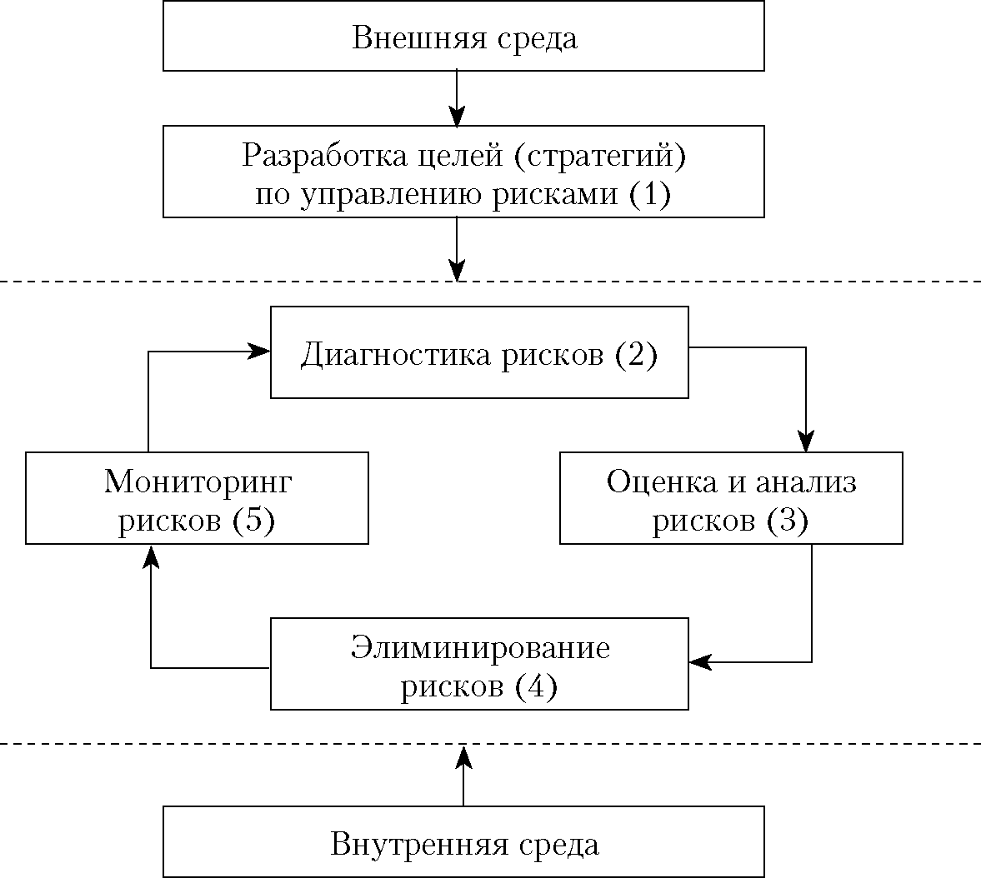
Рис. 3. Схема основного процесса управления рисками проекта

Slide 15
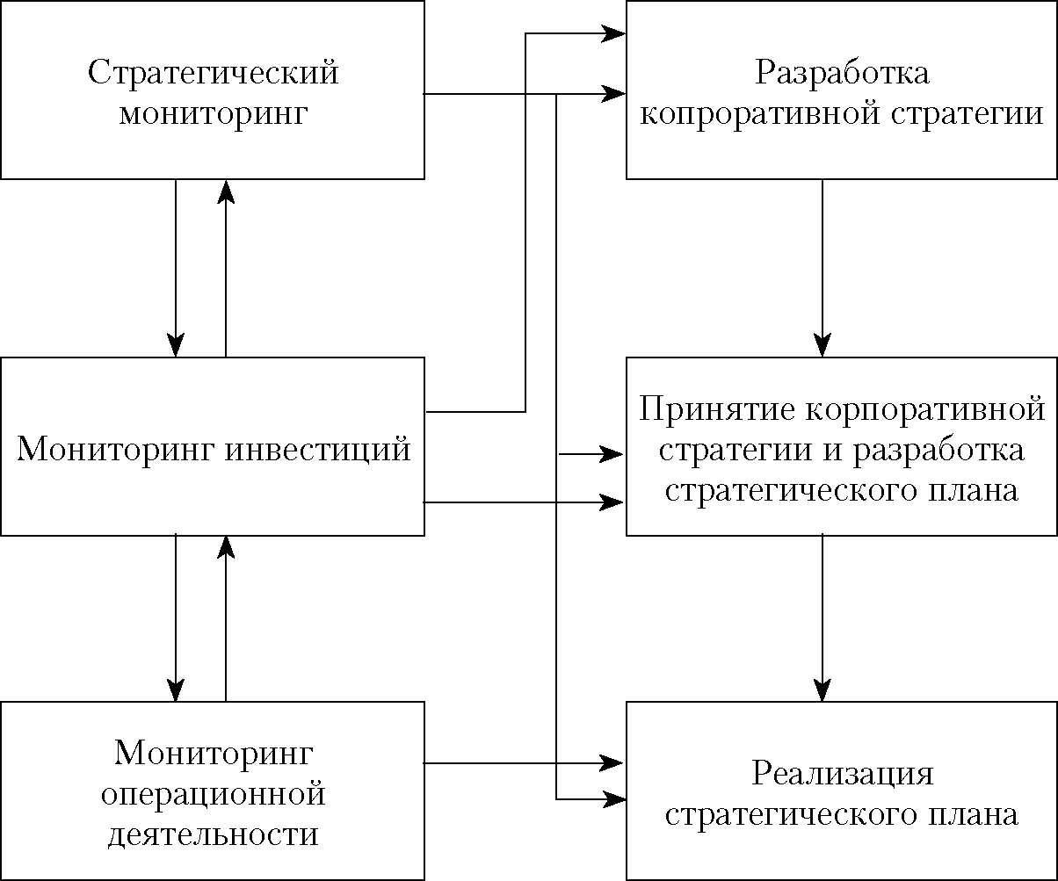
Рис. 4. Уровни управления и мониторинг риск-менеджмента

Slide 16
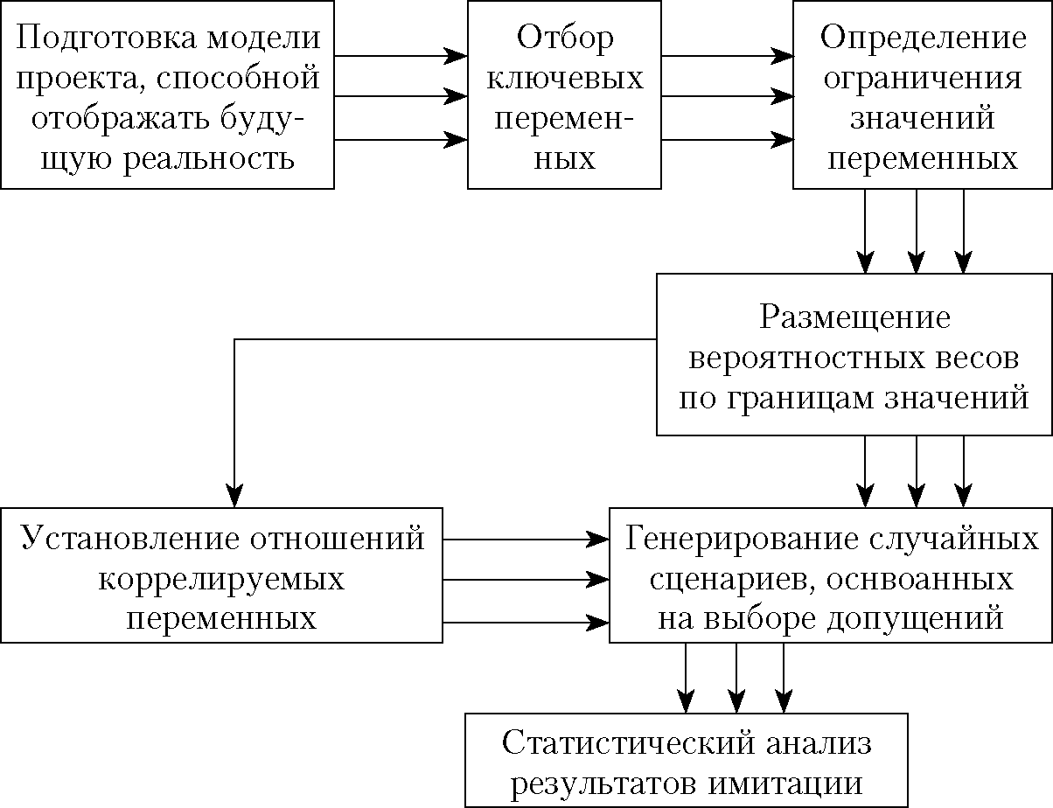
Рис. 5. Схема анализа рисков по методу Монте-Карло

Slide 17
Методы управления рисками
Обычно выделяют следующие методы управления рисками: уклонение, локализация, диссипация, компенсация. Схема методов управления рисками приведена на рис. 6.

Slide 18
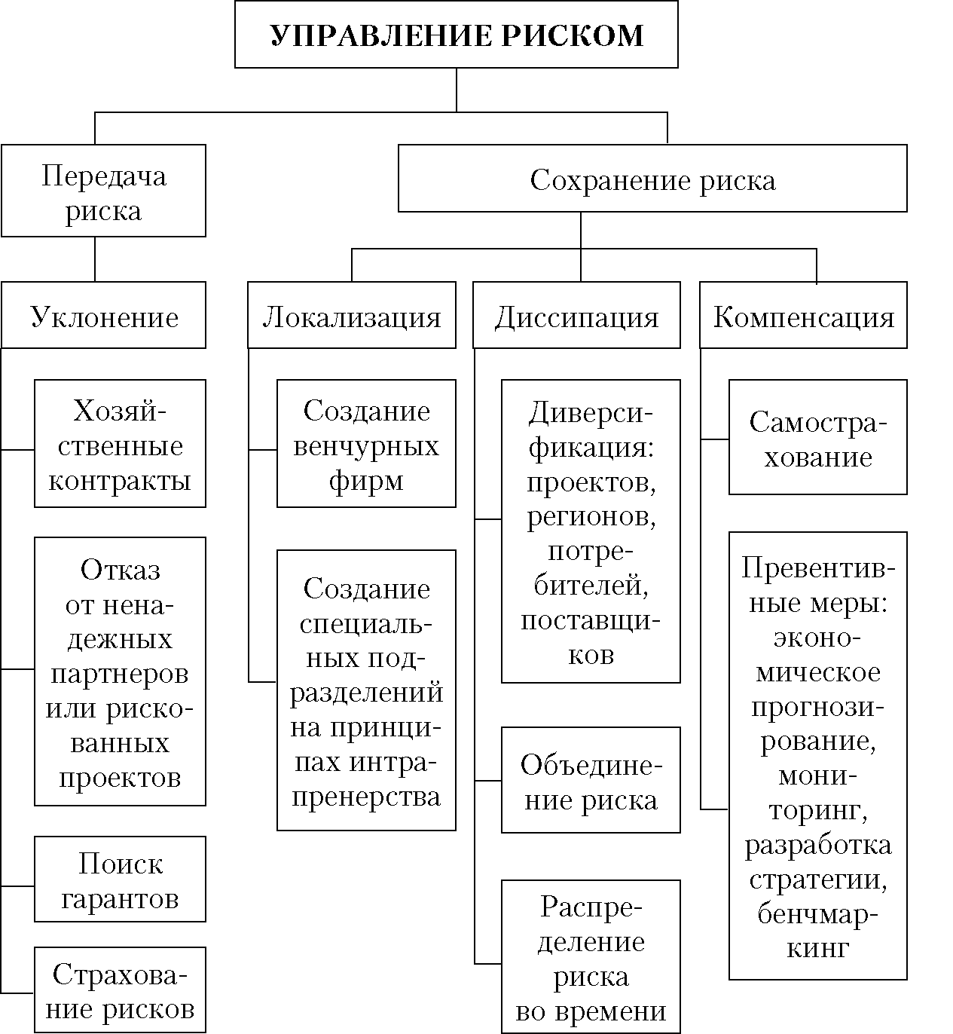
Рис. 6. Методы управления риском на предприятии

Slide 19
Таблица 2- Минимизация рисков по хозяйственным контрактам
Вид риска | Возможные действия предпринимателя
Несоблюдение партнером обязательств по контракту | Составление протокола о намерениях, где оговаривается срок, в течение которого обе сто­роны, заключающие контракт, могут внести в него изменения. Указание в протоколе о намерениях раз­мера материальной ответственности сторон в слу­чае отказа от подписания контракта Вступление контракта в силу не с момента под­писания, а с момента согласования. Указание в контракте условий рассмотрения споров через третейский суд. Введение в контракт системы штрафных санк­ций за каждое взятое обязательство по контракту (размер санкций определяется по договоренности сторон). Введение условия уплаты неустойки в размере 0,1% за каждый день невыполнения обязательств
Неплатеже­способность партнера | Вступление контракта в силу после поступления средств на расчетный счет исполнителя. Передача права собственности заказчику только после 100% оплаты. Использование услуг банка по аккредитивной форме расчетов. Введение в контракт условия залоговых платежей. Заключение с банком договора на факторинговое обслуживание возможной дебиторской задолжен­ности

Slide 20
2. Финансирование проекта

Slide 21
Оценка стоимости проекта
Общая стоимость проекта зависит от стоимости выполне­ния каждой его операции, а также от дополнительных посто­янных или переменных расходов. Поскольку для реализации проекта необходимо завершить все входящие в него опера­ции (вне зависимости от того, являются они критическими или нет), общая стоимость выполнения операций определя­ется арифметической суммой отдельных значений стоимо­сти каждой операции.
Если проект исполняется по контракту, следует различать оценку стоимости и цену исполнения контракта. Оценка сто­имости является одним из факторов, влияющих на опреде­ление цены исполнения контракта, но не единственным.

Slide 22
Существуют следующие подходы к оценке стоимости.
  Параметрическая оценка — предполагает декомпози­цию операций на элементы и использование исторических данных для их оценки. Стандартными путями выделения элементов являются:
переменные расходы — стоимость материалов, задей­ствованных в выполнении операции; стоимость трудовых ресурсов (стоимость единицы времени работы), задейство­ванных в каждой операции. Следует учитывать, что стои­мость ресурсов на разных стадиях выполнения операций может меняться;
постоянные расходы — стоимость самой операции и управленческих воздействий по назначению на нее ресурсов.

Slide 23
  Аналоговая оценка («сверху вниз») — использование фактической стоимости операций или ресурсов, задейство­ванных в предыдущем аналогичном проекте. Обычно такую оценку можно получить достаточно близко, но она явля­ется весьма приблизительной, так как не учитывает спец­ифические особенности конкретных проектов. Однако такая оценка полезна в случае большого количества однотипных проектов, реализуемых предприятием или одной и той же проектной командой.

Slide 24
  3.Поэтапное оценивание — оценка проекта по этапам его жизненного цикла. При этом ближайший этап оценивается с достаточно высокой степенью точности, а для других эта­пов используются приближенные оценки. По мере реали­зации проекта неопределенность уменьшается, и предвари­тельные оценки уточняются. Поэтапное оценивание очень популярно среди проектных менеджеров, так как позволяет существенно сузить горизонт планирования.

Slide 25
4. Оценка «снизу вверх» предполагает суммирова­ние отдельных операций или пакетов работ снизу вверх по уровням проекта и агрегирование, таким образом, стоимости всего проекта. Такой подход существенно увели­чивает точность оценок, но одновременно возрастает и тру­доемкость этого процесса. Также в ходе получения оценок возможны конфликты между разными уровнями, а сле­довательно, необходимо уделять внимание этим потенци­ально конфликтным точкам и находить компромиссные решения.

Slide 26
Финансирование проекта должно обеспечивать решение двух основных задач:
обеспечение такой динамики инвестиций, которая позволяла бы выполнять проект в соответствии с времен­ными и финансовыми ограничениями;
снижение затрат финансовых средств и риска проекта за счет соответствующей структуры инвестиций и макси­мальных налоговых льгот.
Финансирование проекта включает четыре этапа (рис. 3).

Slide 27
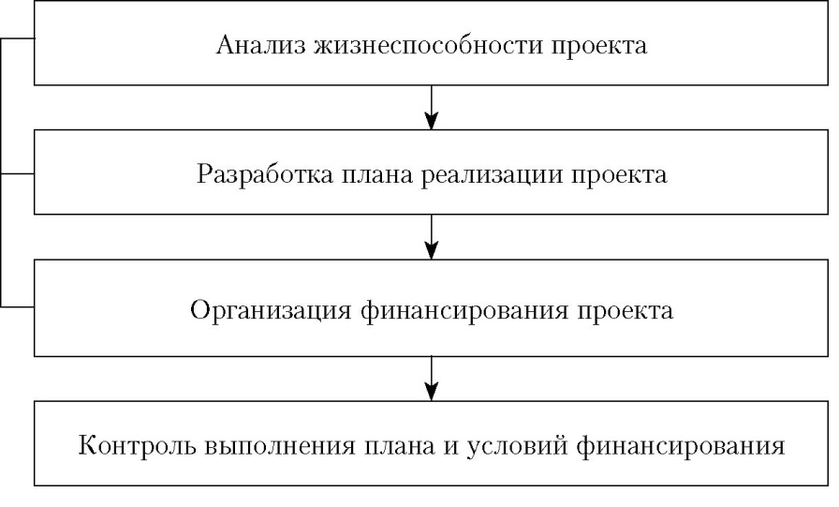
Рис. 3. Этапы финансирования проекта

Slide 28
Финансирование за счет выпуска акций
Акционерные инвестиции могут быть в форме денежных вкладов, оборудования, технологий, а также в форме эконо­мического обоснования проекта или права использования национальных ресурсов, если акционером является прави­тельственная организация.
Основной объем акционерных инвестиций поступает от участников проекта в начале его реализации, хотя могут производиться вклады в форме подчиненных кредитов уже в ходе осуществления проекта.

Slide 29
Долгосрочное долговое финансирование
Источниками долгосрочного долгового финансирования могут быть:
долгосрочные кредиты у самостоятельных или входя­щих в синдикаты банков;
«клубные» долгосрочные кредиты в коммерческих банках;
кредиты в государственных учреждениях;
долговые обязательства общественности;
частное размещение долговых обязательств.
Выбор варианта долгосрочного долгового финансирова­ния основывается на результатах анализа жизнеспособности проекта: оптимальной структуре финансирования, возмож­ностях проекта обеспечивать погашение кредитов и выплату процентных ставок.

Slide 30
Другие источники финансирования проектов
Государство может представлять двухстороннюю финан-
совую помощь или организовывать экспортное кредитное
финансирование в реализации проектов с участием ино-
странных фирм (подрядчиков и поставщиков) или заинте-
ресованных третьих сторон. Государственные учреждения
могут осуществлять эту помощь непосредственно за счет
инвестиционных программ через субсидирование или гаран-
тии ссуд, либо косвенно, за счет гарантий цен и расширения
налоговых преимуществ.
Лизинг представляет собой, как правило, трехсторон-
ний комплекс отношений, в которых лизинговая компания
по просьбе и указанию пользователя приобретает у изгото-
вителя оборудование, которое затем сдает этому пользова-
телю во временное пользование.

Slide 31
Контроль выполнения плана и условий финансирования
Кроме планирования финансовой деятельности, в круп­ных проектах, в том числе, связанных со строительством, при­ходится прилагать усилия для решения следуюших вопросов:
точные оценки затрат (финансовые сметы);
распределение расходов во времени (поток денежной наличности);
подтверждение затрат (анализ финансового состояния);
своевременность и точность отчетности по затратам;
использование соответствующих финансовых рычагов управления;
выявление неправильных затрат на проект;
своевременная и осмысленная отчетность о состоянии проекта;
использование соответствующего решения об осу­ществлении затрат до того, как будут произведены убыточ­ные затраты.

